Slide 1

Aufwand-
schätzung
TODO: Witty Subtitle here

Slide 2
Aufwandabschätzung
„Wann ist das fertig?“
  Häufigste Frage in der Softwareentwicklung
  Was bedeutet „fertig“? → Definition of Done
Passende Antwort auf Frage ist „dunkle Magie“
Viele Herangehensweisen (meist sehr aufwendig)
  COCOMO
  Functional Sizing (Function Points)
  Delphi-Methode
    Man fragt das „Orakel von Delphi“
https://www.agilealliance.org/glossary/definition-of-done

Slide 3
Delphi-Methode
Mehrere Personen geben Schätzungen ab
  Möglichst gleicher Informationsstand
  Unabhängig voneinander
Mittelwertbildung soll Schätzfehler ausgleichen
Stark abweichende Schätzungen
  Deuten auf ungenaue Anforderungen hin
  Basieren evtl. auf Emotionen (Angst, Mut, etc.)
  Zeigen u.U. Leistungsunterschied der Schätzer
Gute Umsetzung: Planning Poker

Slide 4

Planning Poker
Maß für den Aufwand
8
8
Einzelne
Anforderung
20
13

Slide 5
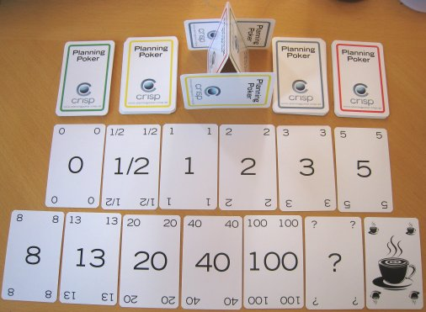

Planning Poker Kartenset
Aufwände von ½ bis 100
  Beliebige Einheit
Stückelung in Anlehnung an die Fibonacci-Reihe
  Verhindert pseudo-genaue große Schätzungen („41,2“)
3 Spezialkarten
  0 → bereits umgesetzt
  ? → Zu viele Unklarheiten
  → Ich brauche eine Pause

Slide 6
Planning Poker spielen
Festlegen der Schätzeinheit
  Z. B. Personentage, Personenstunden, Idealstunden
Aktuell zu schätzende Anforderung diskutieren
Zeit lassen mit Wahl der Aufwandkarte
Über (große) Abweichungen sprechen
  Erneut verdeckt schätzen
Begründung für Schätzung dokumentieren
  Höchster und niedrigster Schätzer geben Gründe
Unsicherheit der Schätzung dokumentieren
https://www.mountaingoatsoftware.com/agile/planning-poker

Slide 7
Ergebnis von Planning Poker
Mehrere Aufwandschätzungen pro Anforderung
Alle Angaben in Tabelle notieren
Zahlreiche Schätzungsaussagen ableitbar
  Min/Max: „mindestens 8, maximal 20“
  Mittelwert: 12,25
  Mittelwert mit Standardabweichung: 12,25 mit 4,92

Slide 8




Aufwandschätzung:
Weiterführende Literatur
2003
1997
2001
1987
Tom DeMarco Fanboy
https://en.wikipedia.org/wiki/Tom_DeMarco

